Slide 1
TEMA A TRATAR
INSTALACIONES PARA LA PROVISION DE AGUA A LA EMPRESA AGROPECUARIA

Slide 2
ACCION DESARROLLADA SOBRE EL MEDIO
Modificación del medio para disponer de agua
Acción sobre fuentes superficiales de agua en circulación
Ríos
Arroyos
Acción sobre fuentes superficiales de aguas estancadas
Lagos
Lagunas
Esteros y cañadas
Acción sobre fuentes de aguas subterraneas
Napas surgentes
Napas semi-surgentes
Napas profundas
Acción sobre el agua precipitada
Construcción de represas
Construcción de aljibes

Slide 3
OBJETIVOS ESPECIFICOS
Establecer cuales son las alternativas de disponibilidad de agua para satisfacer las necesidades de la empresa agropecuaria
Identificar los sistemas para obtener agua: De ríos, represas, pozos, perforaciones, depósitos para su almacenamiento
Determinar los sistemas de extracción y distribución del agua: Molinos, bombas, válvulas de control, cañerías, bebederos

Slide 4
DESARROLLO DEL TEMA
Para determinar lo que se denomina la infraestructura básica de un establecimiento rural, además de la forestación, los caminos con sus alcantarillas y los alambrados con sus tranqueras y guardaganados, deberá preverse el suministro del agua
Para ello se elegirá el método más conveniente de acuerdo a las condiciones que se den en el lugar donde se requiera la provisión de agua
El agua es imprescindible tanto para la agricultura como para la ganadería

Slide 5
En regiones secas, donde hay riego, es notable la diferencia con la zona que no se hace
Para la ganadería el agua es realmente vital, dado que si no existe provisión, cantidad y calidad necesaria el animal enferma o muere indefectiblemente
El bovino, si pierde toda su grasa y la mitad de su proteínas sobrevive, pero, si pierde la décima parte del agua de su cuerpo muere
En épocas que ocurren sequías importantes y los sistemas de provisión de agua no satisfacen las necesidades de los vacunos, el problema es muy grave, presentándose mortandad elevada de animales por falta de agua y de pastos

Slide 6
OBTENCION DEL AGUA
Podemos obtener agua apta para la bebida de personas y animales, o para riego de los cultivos, de diferentes fuentes:
Agua de lluvia que corre en forma permanente por la superficie: ríos, riachos, arroyos, etc.
Agua de lluvia estancada en la superficie: lagunas, esteros y cañadas
Agua de lluvia que filtra hacia el subsuelo: Napas subterráneas
La forma de disponer del agua dependerá de la fuente donde se tome: Así las aguas superficiales que se utilizan para la agricultura se conducirán mediante canales, acequias o zanjas y las de fuentes subterráneas se obtendrán con pozos, perforaciones, bombas, molinos, etc. Y podrán utilizarse para bebida si su contenido en sales lo permite

Slide 7
Cuando el agua subterránea contiene muchas sales, se almacena el agua de lluvia que cae en los techos por medio de los aljibes
Cuando se puede utilizar el agua subterránea por los bajos niveles salinos, se realizan perforaciones extrayéndola directamente
Ciclo del agua en la naturaleza: comprende las siguientes fases:
Evaporación
Lluvia
Escorrentía ( 65 % del agua caída)
Infiltración ( 35 % del agua caída)
Transpiración de las plantas y animales

Slide 8
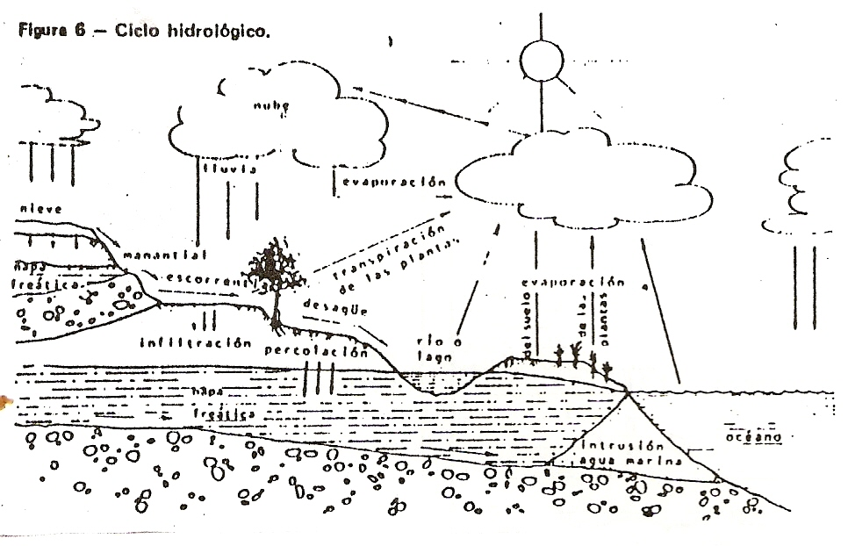
Ciclo del agua en la naturaleza

Slide 9
DISTRIBUCIÓN DEL AGUA

Slide 10
INSTALACIONES PARA PROVEER DE AGUA AL GANADO
Aguadas: Se entienden así a los lugares donde los animales pueden abrevar y por extensión al conjunto de instalaciones construidas para tal fin y se las puede clasificar como:
Naturales
Artificiales
Las naturales son aquellas que existen sin que el hombre haya intervenido

Slide 11
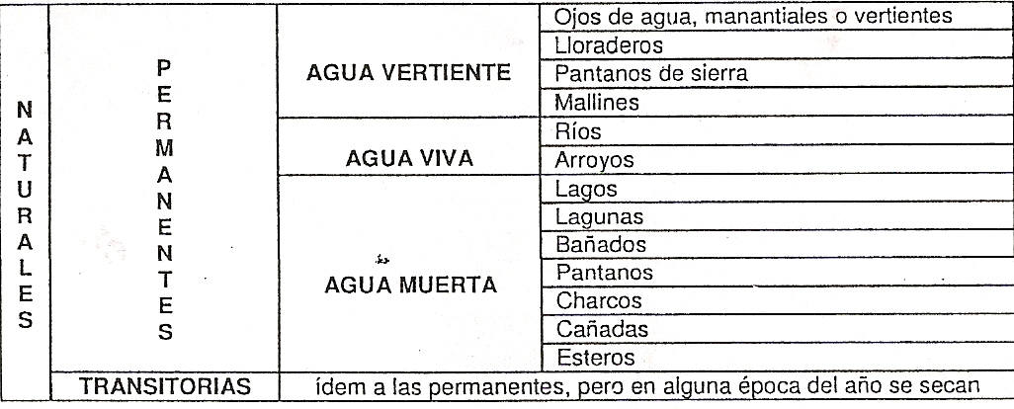

Slide 12
Las permanentes son las de mayor importancia en la explotación agropecuaria y dentro del mismo, según su curso y ubicación obligan a subdividir el campo de acuerdo a las aguadas existentes, obteniéndose así potreros irregulares en cuanto a forma y tamaño
Agua vertiente: Es el agua que surge naturalmente del subsuelo, pudiendo correr y transformarse en arroyos y/o ríos. Reciben distintos nombres:
Ojo de agua, manantial o vertiente
Mallín o laguna
Lloradero
Pantanos de sierra

Slide 13
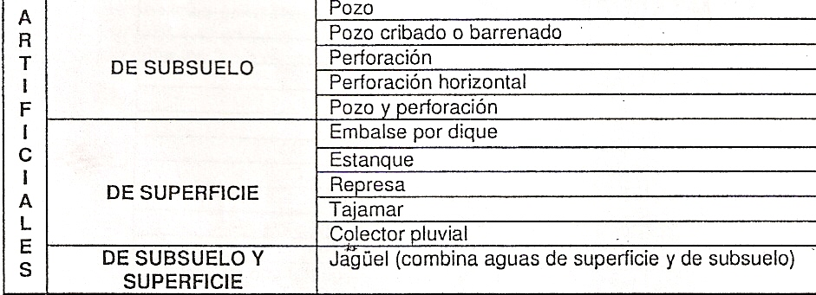
Agua viva: es la que se encuentra en movimiento, corriendo por un cauce, como son los arroyos y río
Agua muerta: son las que no poseen movimiento, es decir no corren por cauces
AGUADAS ARTIFICIALES

Slide 14
De subsuelo: Es el agua que proviene de las napas acuíferas y se clasifican en:
Napa freática: El manto acuífero no está confinado por una capa superior impermeable. Son de escaso rendimiento pero pueden llegar a soportar la extracción de grandes caudales. Su calidad es a veces de higiene dudosa por posibles contaminaciones. Sus características químicas varían de un lugar a otro. El agua de esta napa está a la presión atmosférica
Napa artesiana: Llamada también cautiva o confinada. Está confinada por una capa superior e inferior impermeable. Contrariamente al caso anterior, el agua se eleva a niveles superiores del manto de confinamiento debido a la presión hidrostática creada por las capas de confinamiento. El nivel a que llega el agua que surge de esta napa corresponde a una recta que une el origen de la napa con el nivel del mar

Slide 15
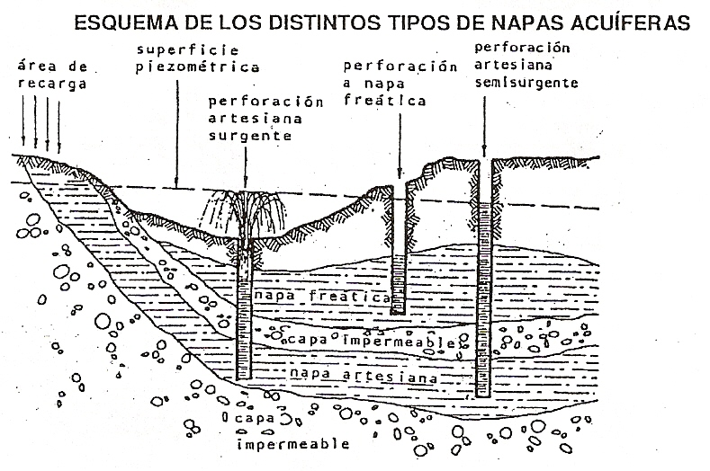

Slide 16
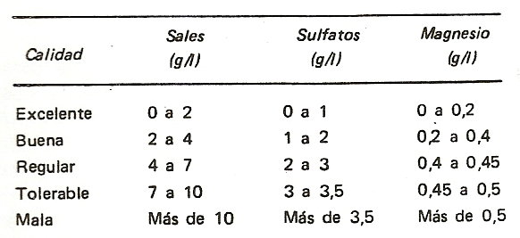
ESCALA DE CALIDAD DE AGUA EN BASE A SU CONTENIDO DE SALES

Slide 17
Pozo: Consiste en una excavación de 1 a 6 m de diámetro, que llega hasta la napa freática. Se emplea en zonas de napas pobres en caudal o de aguas salinas, para mejorar su calidad. La capacidad de captación del agua del pozo depende más de la profundidad que el diámetro. Pero el diámetro tiene importancia para aumentar la capacidad de captación. A veces , la profundidad no puede pasar ciertos límites, pues se corre el riesgo de mezclar el agua de la primera napa, de bajo tenor salino, con aguas más salobres provenientes de la segunda napa.

Slide 18
Perforación: a diferencia del pozo, su diámetro es muy reducido y está determinado por el caño a instalar. Este tipo de acceso al agua subterránea solo es útil donde las napas de agua son abundantes. Hasta profundidades de 20 m y donde no hay que atravesar capas de gran dureza, se puede utilizar una zonda, que facilita la penetración con su borde biselado. Para perforaciones de mayor envergadura en diámetro y mayor profundidad, empresas particulares o entes oficiales realizan el trabajo, pues se requiere de equipos muy costosos

Slide 19
De superficie o depósito de agua: Los depósito de agua son un paso indispensable entre la extracción del agua del subsuelo o la captación de agua de lluvia, hasta cubrir las necesidades de consumo. Permiten efectuar reservas para cubrir períodos de falta de vientos o rotura de los mecanismos de extracción. Se clasifican de acuerdo a su fuente de aprovisionamiento en:

Slide 20
Aprovisionamiento por aguas vivas:
Embalse por dique: Se denomina dique o presa a un muro de contención que se efectúa en un curso permanente o transitorio de agua, generalmente donde el mismo corre encajonado. El espejo de agua que se forma recibe el nombre de embalse. Una de las características principales para su construcción es la naturaleza del suelo
Los arcillo-arenosos son de lenta permeabilidad y posibilitan una mejor retención del agua
Los arenosos son inapropiados ya que la infiltración es rápida
El terraplén deberá tener un talud 3:1 ( 3 m horizontales por cada metro de altura) aguas arriba 2:1 aguas abajo. Pueden utilizarse piedras asentadas en barro o cemento, ladrillos o cemento armado. Cuando se emplea tierra, sobre la pared que contacta con el embalse, se construye un manto de piedras para proteger el dique
La altura del dique, está determinada por el caudal de agua que se desea almacenar
Se debe hacer un vertedero cuyas dimensiones variarán según la magnitud de las crecientes máximas del río o arroyo. En algunos casos es necesario hacer una compuerta

Slide 21
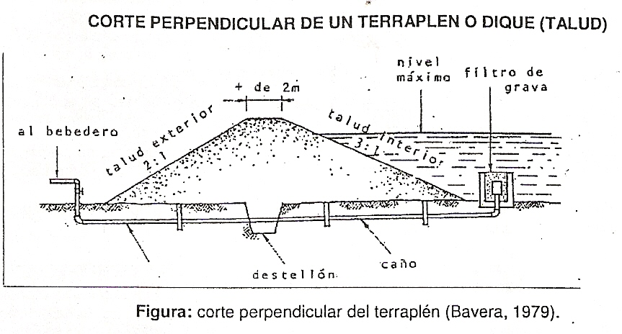

Slide 22
No deberán plantarse árboles ni permitir que se desarrollen en la orilla árboles de raíces profundas, porque actúan como vías de infiltración
Los embalses deberán alambrarse en todo su perímetro para evitar el acceso de la hacienda, que ocasiona desmoronamientos y contaminaciones
El agua contenida en los embalses debe ser llevada a los bebederos a través de bombas

Slide 23
Aprovisionamiento por agua de lluvia
Represa: Consiste en excavaciones y terraplenes que la circundan en toda o parte de su perímetro. O son solamente terraplenes que embalsan el agua a nivel del suelo. Son alimentados por agua de lluvia y también del subsuelo
Tajamar: Son un tipo especial de represa o dique que se construyen con el objeto de aprovechar la afluencia de agua de lluvia a una zona determinada
Se emplean donde la falta de agua subterránea o la salinidad de la misma son factores limitantes para su consumo
Para su construcción hay que tener en cuenta los factores de ubicación, capacidad y construcción

Slide 24
Capacidad: es el primer factor a considerar y está relacionado con la cantidad de animales a los que hay que abrevar y para calcularla se considera:
Número de animales a abastecer de agua
Consumo estimado promedio de 100 litros por día por bovino de carne adulto en pastoreo
Días de seca normales para la zona
Más un margen de seguridad para cubrir la provisión de agua en años con secas más prolongadas
La evaporación del espejo de agua es importante, pudiendo llegara a valores de 7 litros por día por m2 como promedio, variando según las condiciones ambientales (vientos, humedad relativa y temperaturas). De acuerdo a esto, podría alcanzarse la cifra de 200 litros de evaporación por m2 por mes en el espejo de agua

Slide 25
También hay que tener en cuenta la infiltración del agua, que dependerá del tipo de suelo y de la forma de construcción del tajamar.
Las pérdidas por evaporación e infiltración en conjunto promedian hasta el 50 % de la reserva de agua, siendo la razón por la cual se consideran 100 litros de agua por animal y por día, correspondiendo a 50 l el consumo diario por animal y 50 l los de pérdida por infiltración y evaporación
El cálculo de la capacidad del tajamar se debería efectuar así:
Número de animales x consumo diario x (periodo de seca+ margen de seguridad )= litros de agua del depósito
Conclusión: Los depósitos de agua deben tener la mayor profundidad y la menor superficie posible, para minimizar las pérdidas por evaporación e infiltración

Slide 26
APROVISIONAMIENTO POR AGUAS SUBTERRANEAS
TANQUES: Su construcción generalmente se realiza en la cercanía de los mecanismos para extraer agua y encerrado en el mismo perímetro. El volumen de agua de un tanque se obtiene así:
Volumen en litros = 3,1416 x radio2 x altura x 1.000
Hay distintos tipos de tanques:
Tanque Australiano: Es un tanque circular cuya construcción se realiza sobre el nivel del suelo, para facilitar el pasaje del agua por gravedad a los bebederos. Debe estar ubicado a 4 m del pozo para evitar desmoronamiento producidos por filtraciones del agua del tanque, importante cuando el tanque tiene piso de tierra

Slide 27
Se puede utilizar para su construcción chapas acanaladas de zinc, de cemento premoldeado o de ladrillos
Las diferentes alturas que pueden tener las chapas acanaladas son 1,20 m 1,50 m y su largo 3,05 m, siendo el largo útil 2,90 m. El grosor empleado es del Nº 18 o19.
De acuerdo a la cantidad de chapas y la altura de las mismas, los tanques tienen diferentes capacidades de almacenamiento

Slide 28
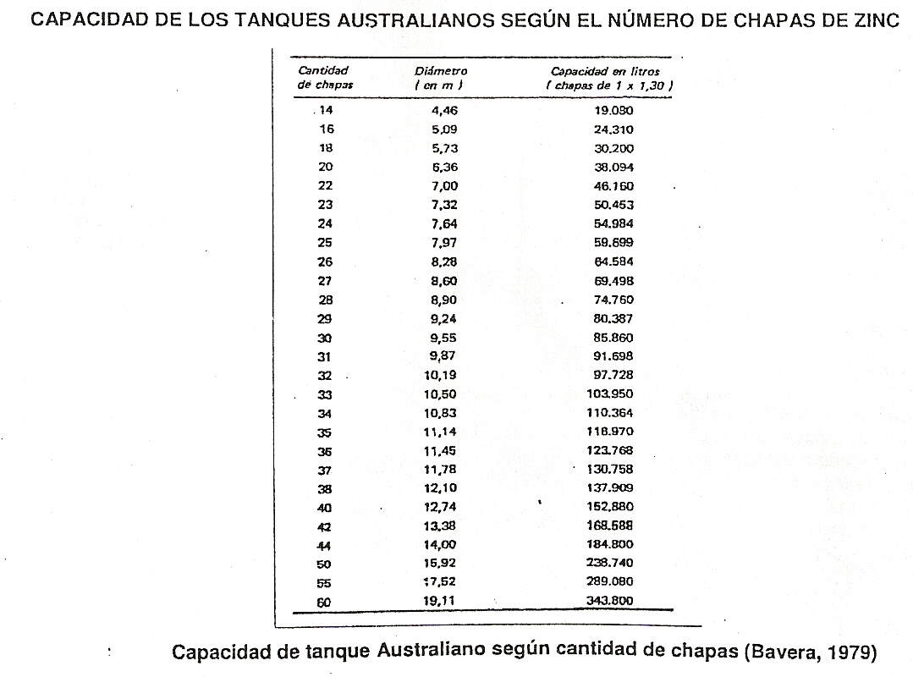

Slide 29
Construcción del terraplén: Su finalidad es que el piso del tanque quede más elevado que la entrada de agua a los bebederos, la altura de éste varia de acuerdo a la distancia que exista entre tanque y bebederos
Si el piso va a ser de tierra y la tierra no es arcillosa, es mejor mezclarla con paja y utilizar tierra extraída del fondo de lagunas para impermeabilizarla. Debe tener un caño de desagote para vaciado y limpieza
El armado del tanque se realiza hallando el centro del terraplén, se describe una circunferencia de igual radio que el tanque y se acercan las chapas a dicho trazado colocándolas acostada sobre el piso

Slide 30
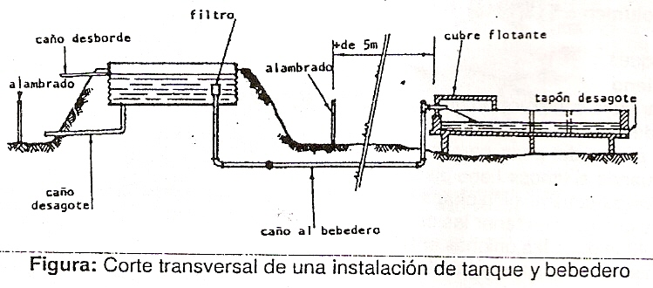
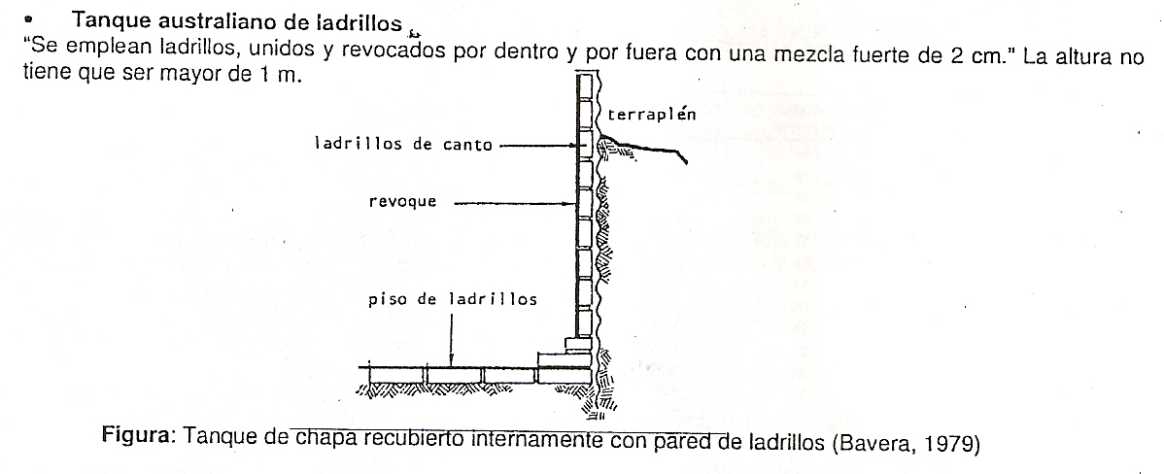

Slide 31
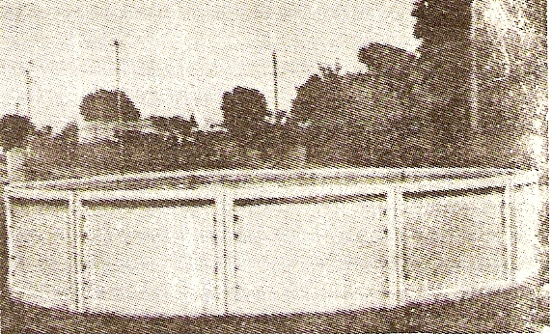

Slide 32
Tanque bebedero: El tanque bebedero, consiste en un tanque bajo a nivel del suelo, de manera que los animales puedan beber directamente en el mismo
Para evitar que la hacienda se introduzca en el, se construye con postes de cemento y alambre o caños un círculo dentro del tanque, separado unos 40 a 50 cm de la pared
Es un sistema, que si bien es económico, es no recomendable , porque la capacidad es muy reducida por la escasa altura de la pared y por la misma razón, se ensucia más el agua, no pudiendose lavar frecuentemente como se puede hacer con los bebederos

Slide 33
Tanque cubierto: consiste en un tanque, australiano o de otro tipo, cubierto en su parte superior. Se lo emplea en zonas cálidas o de aguas salinas. Entre sus ventajas se destacan las siguientes:
Disminuye las pérdidas de agua por evaporación
Cuando las aguas son salobres, al reducirse la evaporación se impide que aumente la concentración de sales
Al evitar la acción directa de los rayos solares sobre la masa de agua, la mantiene más fresca
Mantiene limpia el agua , disminuyendo los riesgos de contaminación y propagación de enfermedades. No proliferan algas, ni musgos, ni plantas acuáticas
Las cañerías no corren peligro de taparse por no entrar tierra ni existir plantas acuáticas
Son más caros y la cobertura se puede realizar con cemento o chapa de zinc

Slide 34
BEBEDEROS
Son un complemento obligatorio de toda aguada, siendo el lugar donde los animales toman el agua.
Pueden ser de distintos materiales:
Hierro galvanizado
Cemento premoldeado
Cemento armado en el lugar
Ladrillos
Plásticos, etc.
Los mas usados son los de cemento, los cuales pueden construirse en el lugar de uso.
Para facilitar el llenado, es necesario que los cuerpos se comunique entre sí por una abertura lo más amplia posible

Slide 35
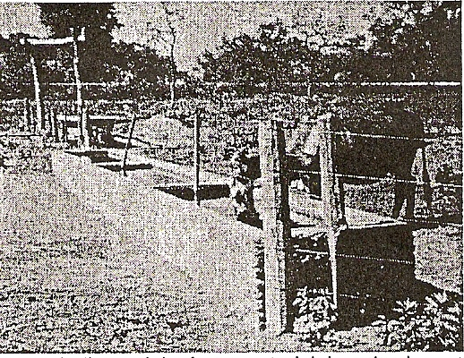
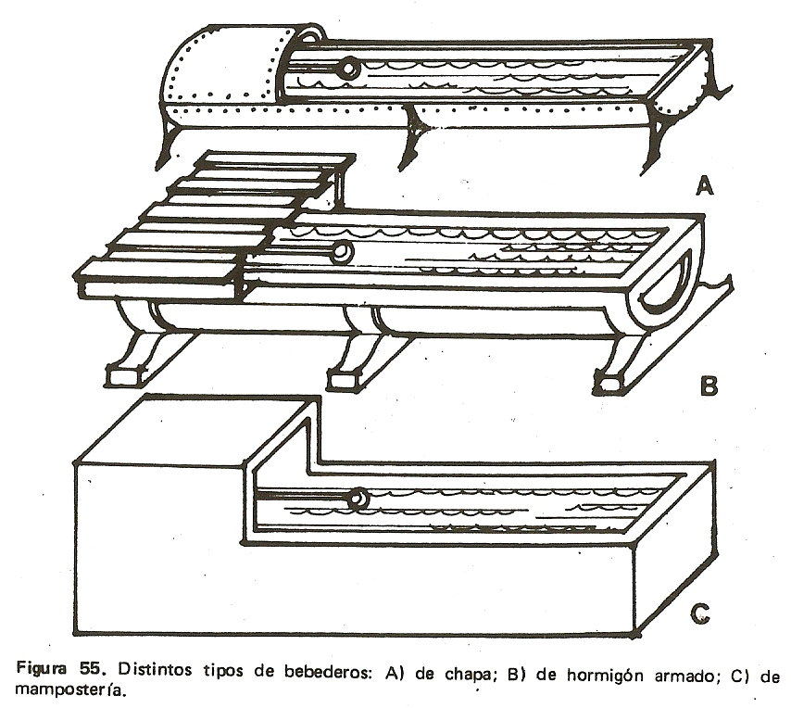
En el caso del flotante debe estar cubierto por un cubre flotante, para impedir que la hacienda lo rompa. En cambio la válvula puede estar al descubierto.
Los cubre-flotantes pueden ser de chapa galvanizada, telgopor, vidrio o plástico.

Slide 36
UBICACIÓN, MANEJO Y CALCULO DE AGUADAS
Ubicación y manejo de las aguadas: En campos no muy extensos, se justifica una sola aguada, ubicada en el centro de la misma.
En tambos, en la zona del tinglado de ordeño, ya que las vacas concurren al lugar dos veces por día
Cuando se justifica más de una aguada, colocar en lo posible, coincidiendo con la división de varios potreros.
Cuando un potrero no tiene aguadas, es más económico abastecerlo con cañerías y bebederos, que hacer un callejón de acceso a la aguada.
Es importante que el ganado tenga acceso al agua en cada potrero con el fin de que puedan abrevar a voluntad y con el mínimo de energía

Slide 37
Cálculo de aguada: El objetivo de este tema es proporcionar los elementos necesario para determinar las dimensiones de cada componente de una aguada, a los efectos de asegurar un suministro constante y suficiente de agua a los animales.
Se deben realizar previendo las máximas cargas animales que pueden soportar los potreros abastecidos por esa aguada, teniendo en cuenta incluso los factibles mejoramiento de las pasturas y el empleo de sistemas rotativos, que podría aumentar esa carga.

Slide 38
Capacidad del depósito: El cálculo de la capacidad de tajamares, colectores pluviales, embalse por dique, estanques y represas, ya ha sido visto anteriormente.
Aquí se explicará:
El cálculo de la capacidad de los tanques cuando se emplean molinos:
El número de animales que debe abastecer de agua
Se debe prever una reserva no inferior a 10 días, para hacer frente a períodos de calma de viento o roturas.
El consumo diario por animales: en promedio se considera un consumo de 50 litros por día por animal adulto de carne y 80 litros por día por animal adulto de leche
Capacidad del depósito = número de animales x consumo/ día / animal x 10 días

Slide 39
Ejemplo: El tanque debe abastecer 4 potreros con 100 bovinos adultos de carne en cada uno Capacidad = 400 x 50 litros/animal x 10 días = 200.000 litros. Es decir, necesitamos instalar un tanque de 200.000 litros
Cuando se emplean equipos de transmisión de energía, no condicionados por el viento, es suficiente considerar una reserva de 3 días como margen para reparar roturas.
Ejemplo:
Capacidad = 400 x 50 litros/días/animal x 3 días = 60.000 litros

Slide 40
Cálculo del bebedero (en metros lineales): Cualquiera sea el depósito utilizado el cálculo del bebedero es el mismo
En primer lugar interesa determinar el largo correcto, de acuerdo al número de animales que ocupan el potrero o los potreros
Generalmente 1/3 de los mismos se acercan a un mismo tiempo a la aguada a abrevar y hay que darle la posibilidad de tomar agua a 1/3 de ellos en un mismo momento y para ello se tiene en cuenta lo siguiente:
Metros lineales por animal: esto es variable de acuerdo a la especie y a la edad. Para cada bovino adulto se le asignan 0,50 m. S i los animales a abrevar son de tambo, debe considerarse un 40 % más de longitud, ya que por el manejo al que están sometidos se acerca a abrevar mayor cantidad de animales al mismo tiempo

Slide 41
Número de animales: Por ejemplo, si un bebedero debe abastecer de agua a un potrero de 100 bovinos adultos, en el cual 33 animales están en un momento cerca del mismo para tomar agua y si consideramos que a una tercera parte de dichos animales se le debe dar la posibilidad de abrevar a la vez y teniendo en cuenta 50 cm por animal, el largo del bebedero deberá ser: 11 animales x 0,50m =5,50 m
Largo del cubre flotante: Agregando el espacio que ocupa el cubre flotante, asignándosele 0,50m, deberá tener 6 m, o lo que es lo mismo 3 cuerpos de 2 m c/u (que es como se compran los de cemento premoldeado)

Slide 42
Número de potreros a abastecer de agua: Si los potreros que abastece un bebedero tiene distinto número de animales por hectárea (carga animal), deberá calcularse sobre la base del de mayor carga. En caso que abastezca a un solo potrero, la longitud x 0,50 será la mitad de la obtenida en la fórmula ya que los animales abrevan de ambos lados.
Con todas estas consideraciones se utiliza la siguiente fórmula:
Longitud del bebedero = número de animales x 11 % x 0,25 m ( + 0,50 m largo cubreflotante)
Ej: 100 x 11 % x 0,25 m/animal(+0,50)= 3,25m

Slide 43
BEBEDEROS

Slide 48
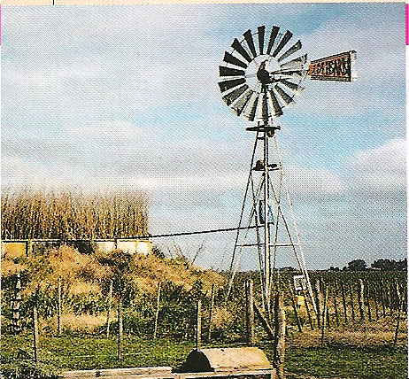

Slide 49
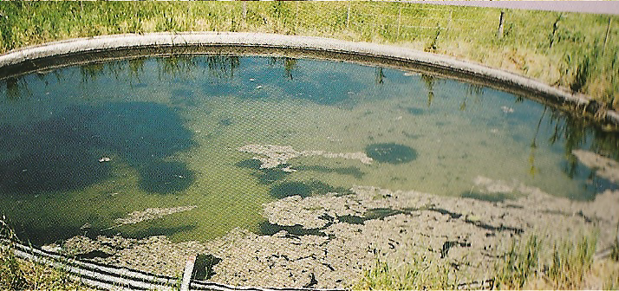

Slide 50
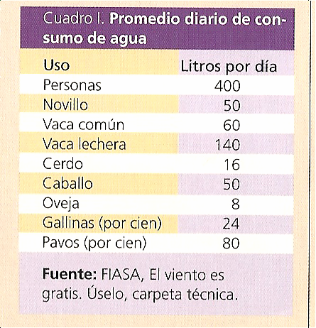

Slide 51
SISTEMAS DE RIEGO EN AGRICULTURA

Slide 52
BOMBAS PARA BAJOS CAUDALES
MOTOBOMBA CENTRÍFUGA
BOMBA A DIAFRAGMA

Slide 53
BOMBAS PARA ALTOS CAUDALES

Slide 54
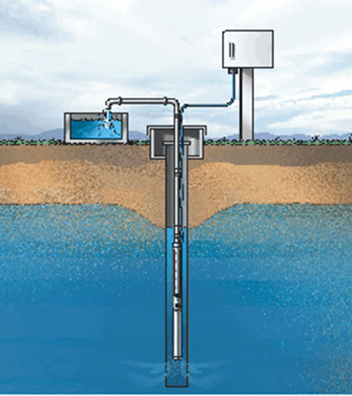

Slide 55
RIEGO POR SURCO

Slide 56
RIEGO POR MANTO

Slide 57
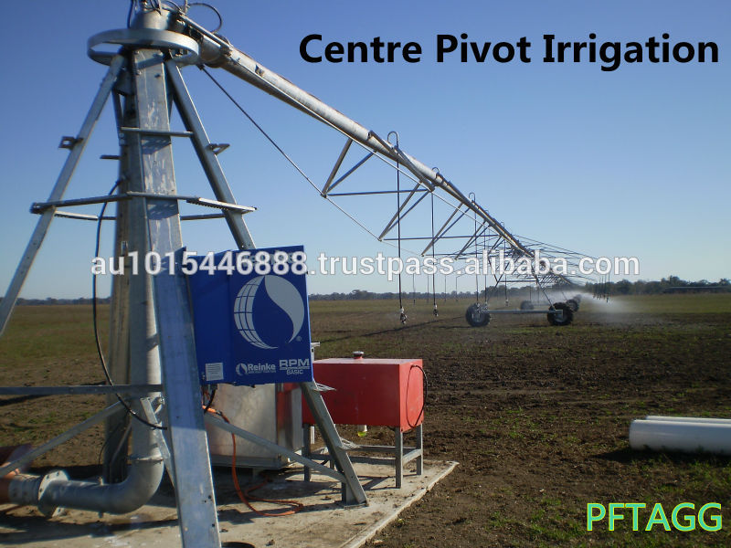
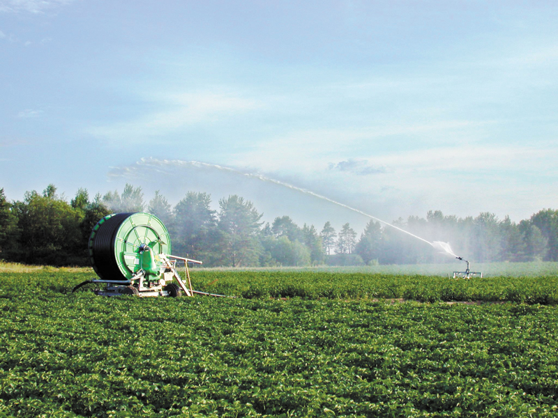
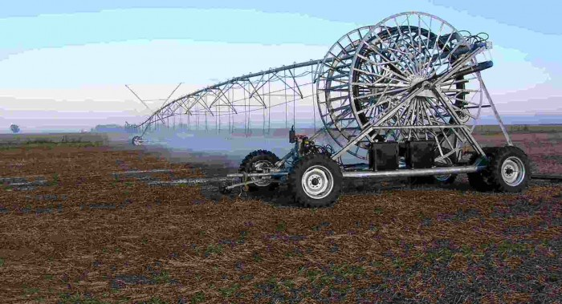
RIEGO POR ASPERSIÓN

Slide 58
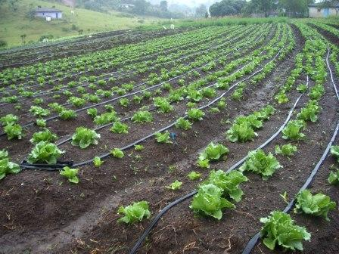
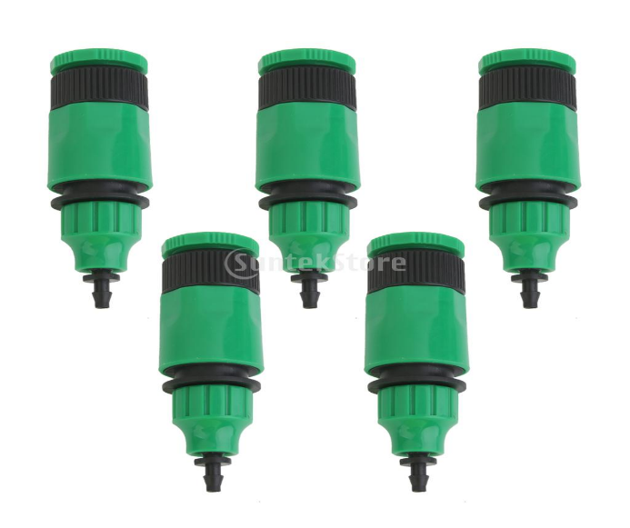
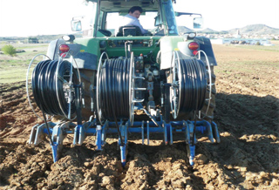
RIEGO POR GOTEO

